Slide 1
BJØRNSUND LEIRSKOLEDAGBOK

Slide 2
Reisen til Bjørnsund

Slide 3
Velkommen til Bjørnsund!

Slide 4
Her sover elever, foreldre og lærere - 100 sengeplasser

Slide 5
Hvor budde du?
Sett inn tekst her…

Slide 6
Stor aktivitet på Bjørnsund leirskole
Rundt 1500 elever fra Trondheim i nord til Mjøsa i sør besøker årlig Bjørnsund Leirskole

Slide 7
Dagbok Mandag

Slide 8
Ro med tradisjonsbåter - færinger

Slide 9
Mandag
Sett inn tekst her…

Slide 10
Dagbok Tirsdag

Slide 11
Havfisketur med Buamarit

Slide 12
Vi lærer å sløye og gjøre opp fangsten!

Slide 13
Tirsdag
Sett inn tekst her…

Slide 14
Sette garn og krabbeteiner!

Slide 15
Sett inn tekst her…

Slide 16
Dagbok onsdag

Slide 17
Onsdag
Sett inn tekst her…

Slide 18
Greie garn og lære fiskeanatomi

Slide 19
Hvilke fiskeslag fikk dere?
Sett inn tekst her…

Slide 20
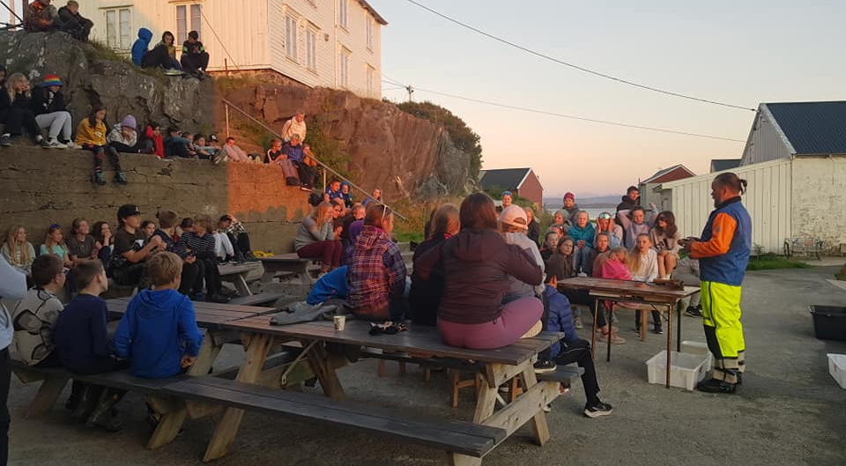
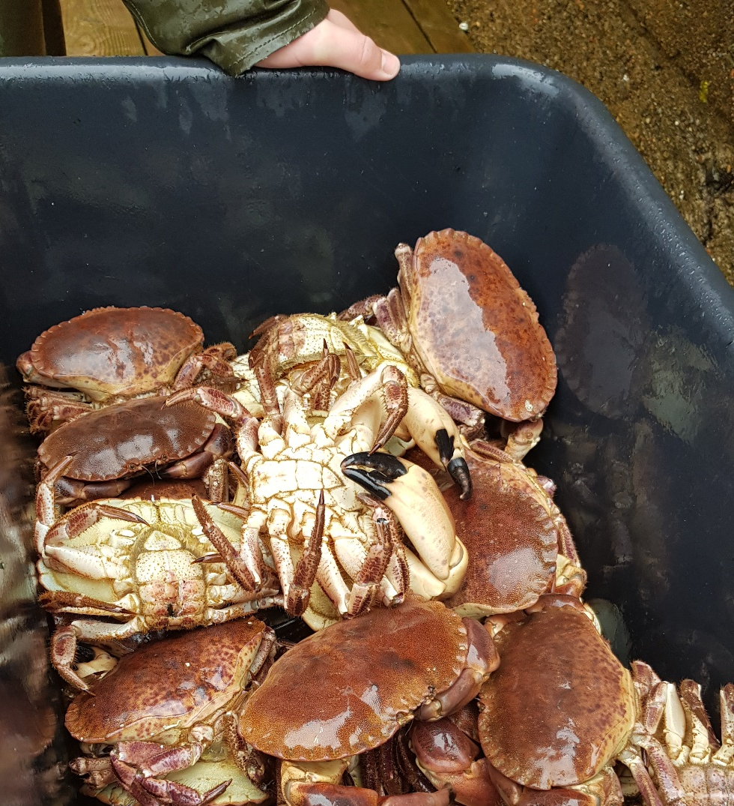
På kvelden: Krabbeakademi

Slide 21
Dagbok torsdag

Slide 22
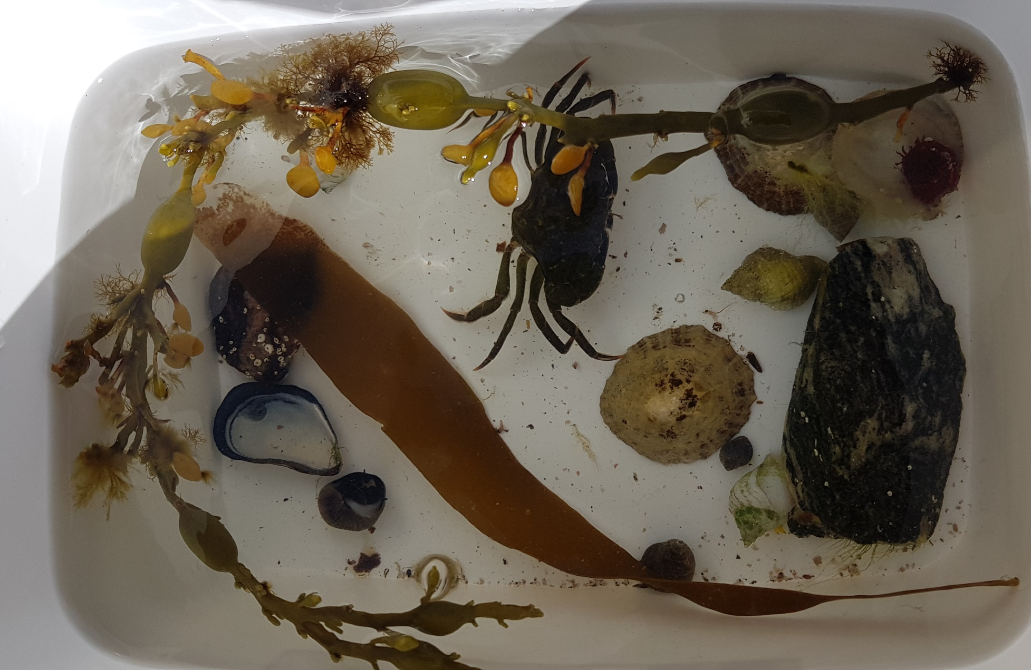
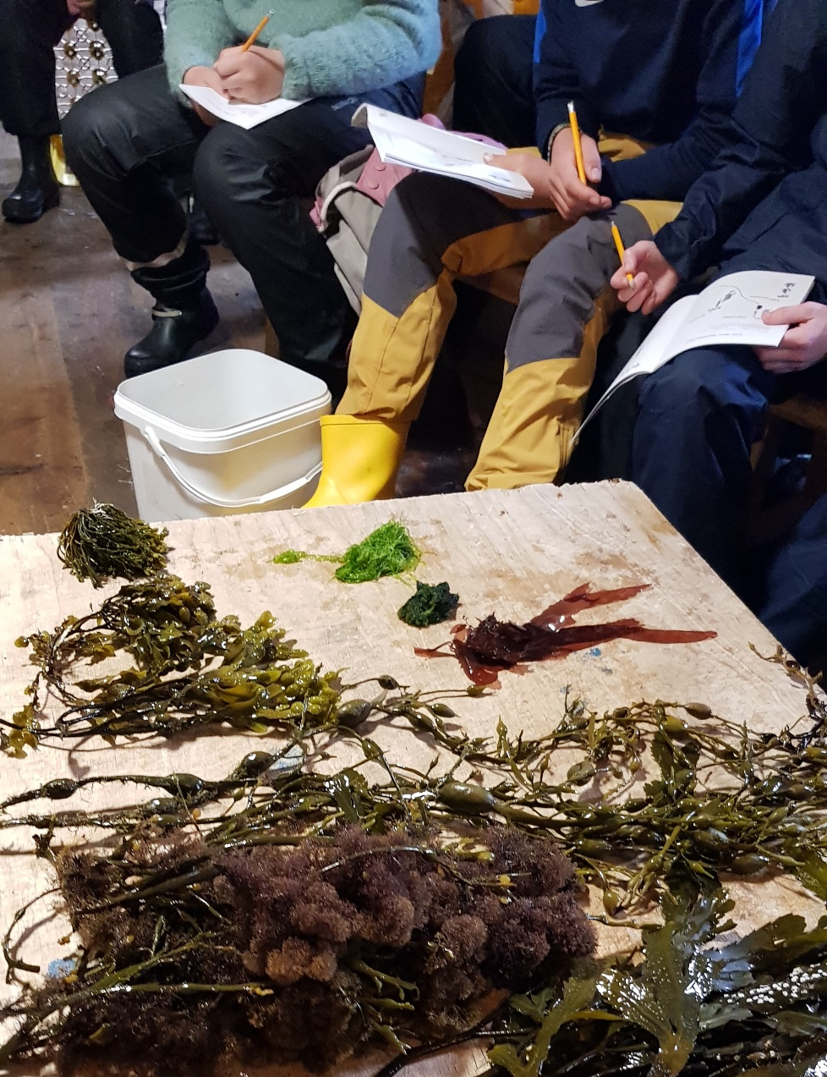
Livet i fjæra

Slide 23
Torsdag
Sett inn tekst her…

Slide 24
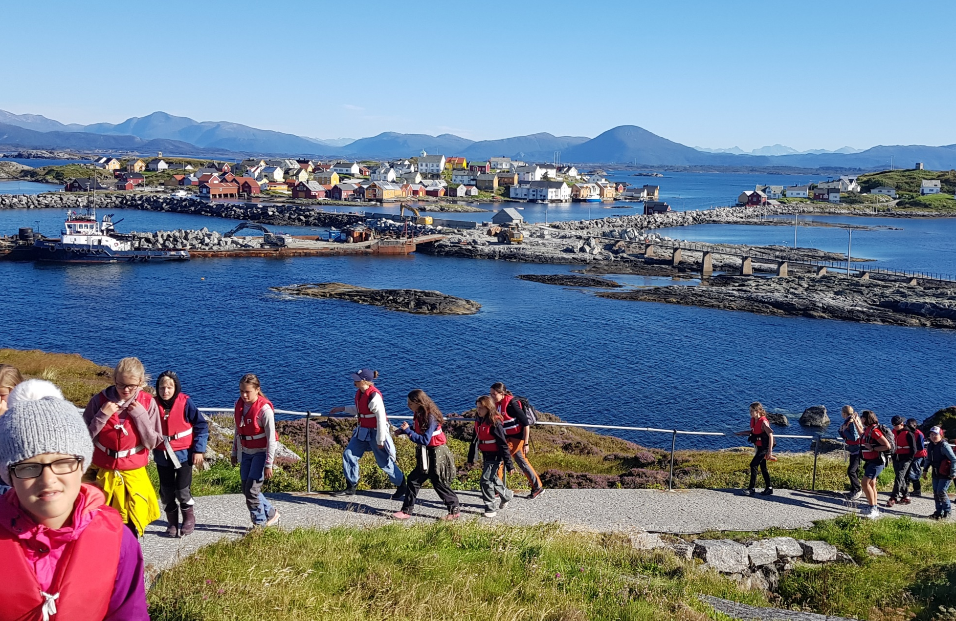
Tur til Bjørnsund fyr

Slide 25
Roktaforliset …
Sett inn tekst her…

Slide 26
Dagbok fredag

Slide 27
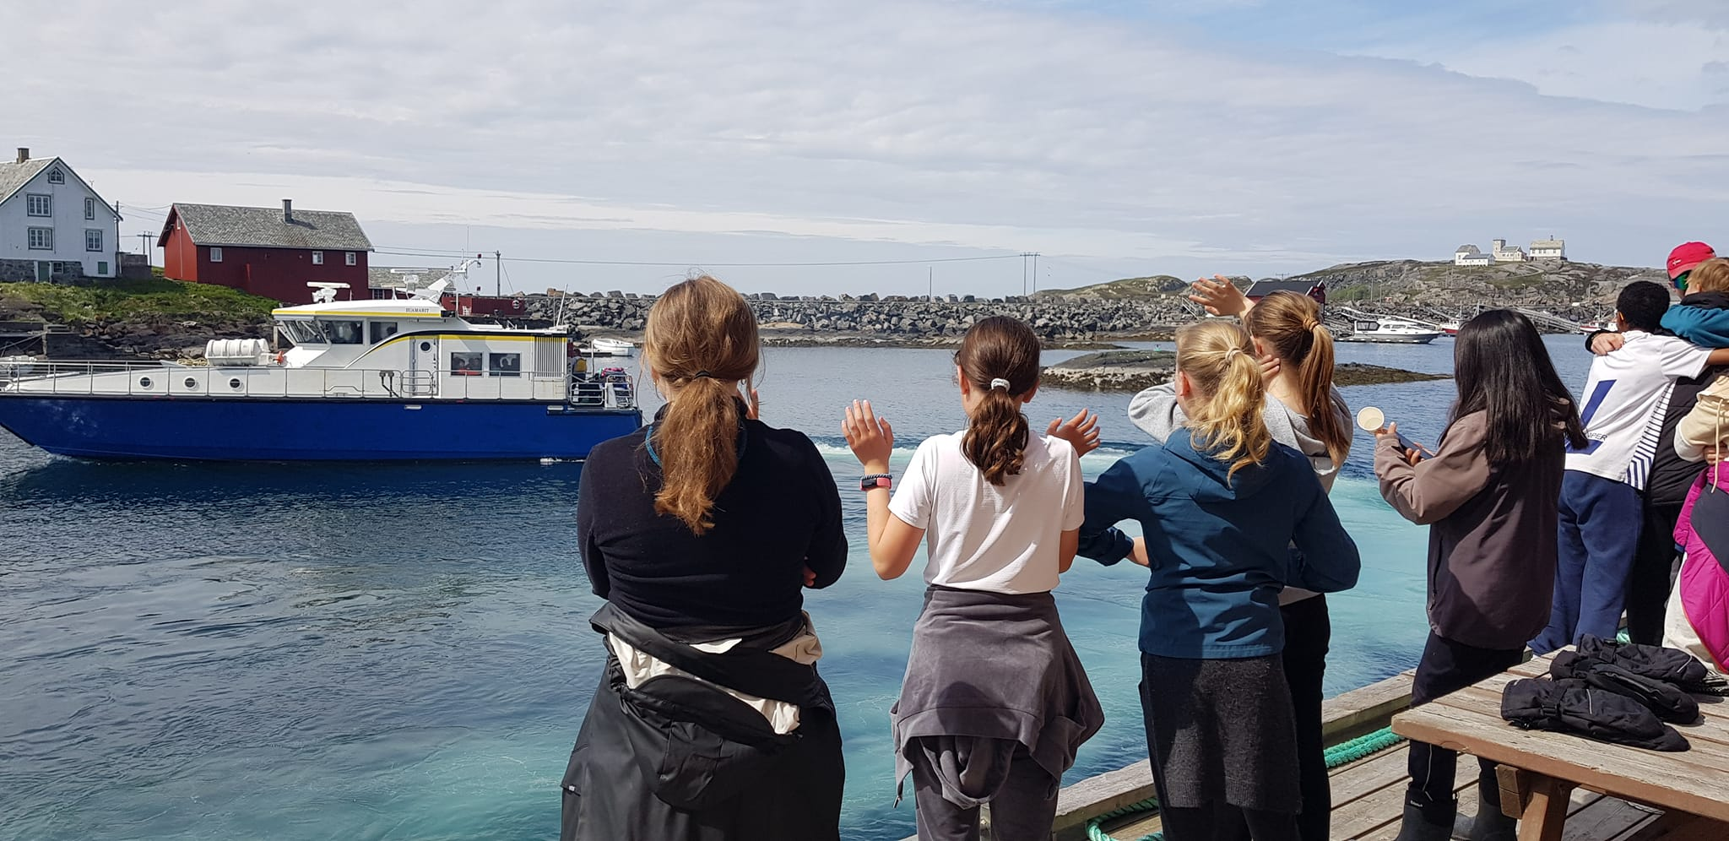
Avreise

Slide 28
Fredag
Sett inn tekst her…

Slide 29
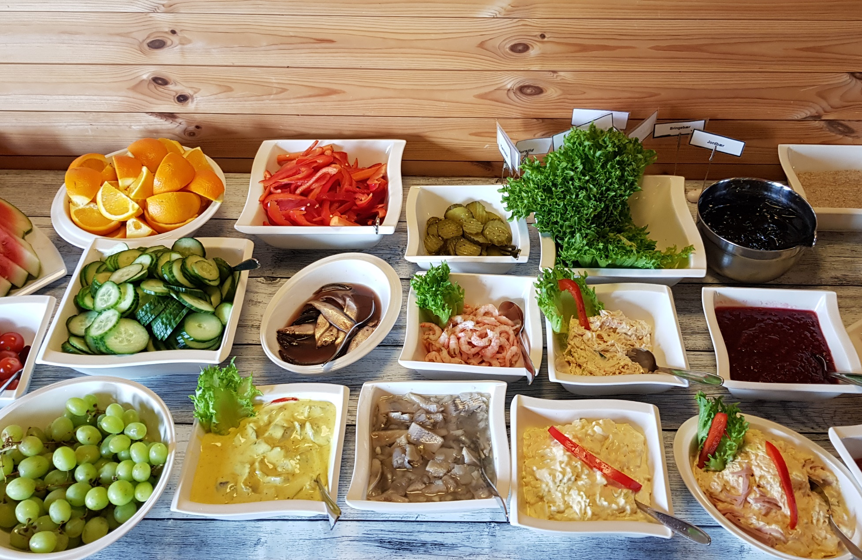
God mat til sultne elever

Slide 30
Maten på Bjørnsund:
Sett inn tekst her…

Slide 31
Mannskapet
Magnus (lærer) Roger (kok) Lisanne (lærer) Jittima (kjøkken) Sindre (vaktmester) Sigurd (rektor)

Slide 32
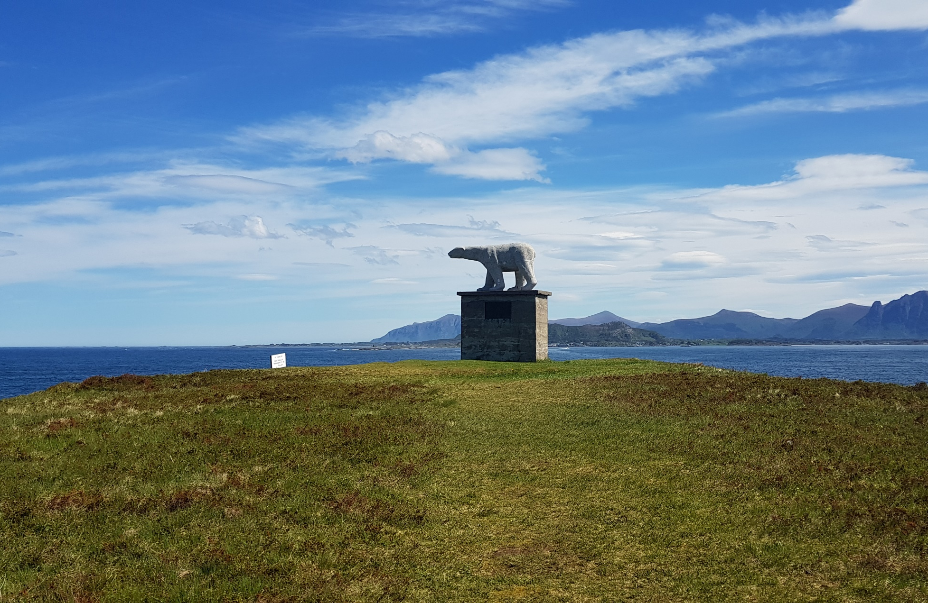
Velkomen tilbake!

